Slide 1
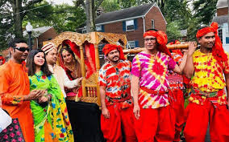
সবাইকে শুভেচ্ছা

Slide 2
পরিচিতি
পাঠ-পরিচিতি
শিক্ষক পরিচিতি
পূর্ণিমা দাস,
প্রধান শিক্ষক,
মধ্যকুল মধ্যপাড়া সরকারী প্রাথমিক বিদ্যাল্‌
কেশবপুর, যশোর।
শ্রেণি : চতুর্থ
বিষয় : বাংলা
সময় : ৫০ মিনিট
তাং : ৩১-৫-২০২০ ইং,

Slide 3
পাঠ পরিচিতি
‘’ পালকির গান’’
সত্যেন্দ্রনাথ দত্ত
পাঠ্যাংশ- পালকি চলে----------হনহনিয়ে।

Slide 4
শিখন ফল
এই পাঠ শেষে শিক্ষার্থীরা -------
শোনা :
১.১.১ যুক্ত ব্যাঞ্জণ সহযোগে গঠিত শব্দ শুনে বুঝতে পারবে।
বলা :
১.১.১ যুক্ত ব্যাঞ্জণ সহযোগে তৈরি শব্দ ষ্পষ্ট ও শুদ্ধভাবে বলতে পারবে।
পড়া :
২.১.২ ছন্দ ঠিক রেখে প্রমিত উচ্চারনে ও স্বাভাবিক গতিতে কবিতা পড়তে পারবে।

Slide 5
কবি-পরিচিতি
সত্যেন্দ্রনাথ দত্ত
কলকাতার কাছে নিমতা গ্রামে ১৮৮২ খ্রিষ্টাব্দের ১১ই ফেব্রুয়ারি জন্মগ্রহণ করেন। তাঁর কবিতায় ছন্দের দোলা ও শব্দের ঝংকার খুব ভালো লাগে। তাঁকে ‘ছন্দের জাদুকর’ বলা হয়। তাঁর বিখ্যাত গ্রন্থগুলোর মধ্যে ‘কুহু ও কেকা’, ‘অভ্র-আবীর’, ‘হসন্তিকা’, উল্লেখযোগ্য। ‘’পালকির গান’’ কবিতাটি ‘কুহু ও কেকা’’ কাব্যগ্রন্থ থেকে নেওয়া হয়েছে। চল্লিশ বছর বয়সে ১৯২২ খ্রিষ্টাব্দের ২৫ এ ফেব্রুয়ারি কবি মৃত্যুবরণ করেন।

Slide 6
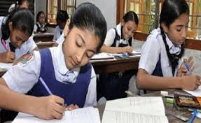
একক কাজ
১, কবি সত্যেন্দ্রনাথ দত্ত কত খ্রিষ্টাব্দে জন্মগ্রহণ করেন ?

Slide 7
পালকির গান
সত্যেন্দ্রনাথ দত্ত
পালকি চলে!
পালকি চলে !
গগন তলে
আগুন জ্বলে !
স্তব্ধ গাঁইয়ে
আদুল গায়ে
যাচ্ছে কারা
রৌদ্রে সারা !
ময়রা মুদি
চক্ষু মুদি,
পাটায় বসে
ঢুলছে কষে !
দুধের চাঁছি
শষছে মাছি,-
উড়ছে কতক
ভনভনিয়ে।–
আসছে কারা
হনহনিয়ে ?

Slide 8
পালকির গান
সত্যেন্দ্রনাথ দত্ত
পালকি চলে!
পালকি চলে !
গগন তলে
আগুন জ্বলে !
স্তব্ধ গাঁইয়ে
আদুল গায়ে
যাচ্ছে কারা
রৌদ্রে সারা !
ময়রা মুদি
চক্ষু মুদি,
পাটায় বসে
ঢুলছে কষে !
দুধের চাঁছি
শষছে মাছি,-
উড়ছে কতক
ভনভনিয়ে।–
আসছে কারা
হনহনিয়ে ?

Slide 9
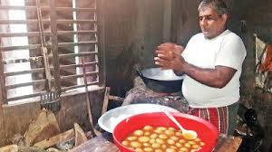
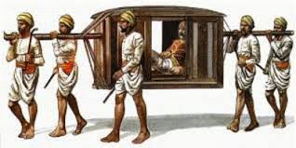
নতুন শব্দগুলোর অর্থ শিখি
১, আকাশ।
১,‘গগন’-
২, ‘স্তব্ধ’-
২, নিরব।
৩,‘আদুল’-
৩, খালি গায়ে ।
৪, ‘ভনভনিয়ে’
৪,ভনভন শব্দ করে।

Slide 10
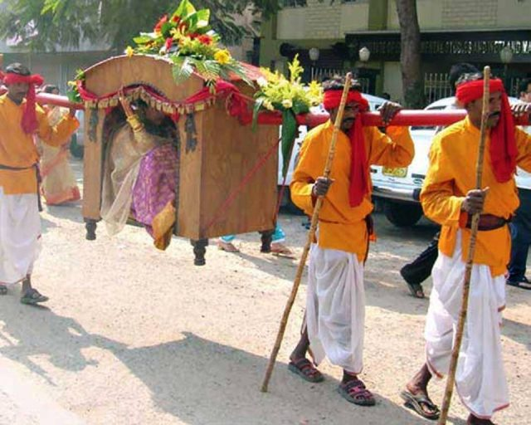
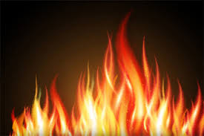
পাঠ-বিশ্লেষণ
পালকি চলে!
পালকি চলে !
গগন তলে
আগুন জ্বলে !

Slide 11
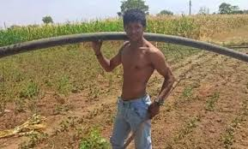
স্তব্ধ গাঁইয়ে
আদুল গায়ে
যাচ্ছে কারা
রৌদ্রে সারা

Slide 12
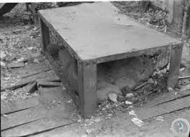
ময়রা মুদি
চক্ষু মুদি,
পাটায় বসে
ঢুলছে কষে !

Slide 13
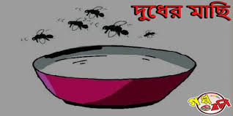
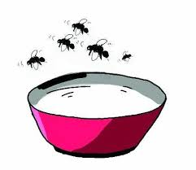
ঢুলছে কষে !
দুধের চাঁছি
শষছে মাছি,-
উড়ছে কতক

Slide 14
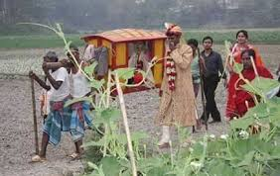
ভনভনিয়ে।–
আসছে কারা
হনহনিয়ে ?

Slide 15
জোড়ায় কাজ
ঘরের ভিতরের শব্দগুলো খালি জায়গায় বসাও :
দুধের পাটায় মুদি উড়ছে
ময়রা -----
চক্ষু মুদি,
----- বসে
ঢুলছে কষে !
------ চাঁছি
শষছে মাছি,-
------- কতক

Slide 16
মুল্যায়ণ
১, পালকির গান কবিতাটি কে লিখেছেন ?
১, সত্যেন্দ্রনাথ দত্ত।
২, আমরা যে কবিতাটি পড়লাম সেটির নাম কী ?
২, পালকির গান।
৩, পাটায় বসে ময়রা কী করছেন ?
৩, ঢুলছে।
৪, দুধের চাঁছি কারা শুষছে ?
৪, মাছিরা।
৫, কারা পালকি বহণ করে ?
৫, বেহারারা।

Slide 17
বাড়ির কাজ
আগামি ক্লাসে কবিতাটির নির্ধারিত অংশ আবৃত্তির জন্য পড়ে আসবে।

Slide 18
সবাইকে ধন্যবাদ

